Slide 1
Forest detection
Александр ЛЕОНТЬЕВ

Slide 2
Параметры модели детекции
1. Размер входных изображений
1280 на 1280 пикселей – Максимальный размер изображения, считающийся на локальной машине в адекватные сроки
4. Соотношение трейн / валидация
90% / 10% - в виду малого количества изображений для обучения
4. Предобученная модель
YOLOv5 / Yolov5s – Был по дефолту. Слишком поздно узнал, что выбор модели сильно влияет на результат детекции и не успел пересчитать =)
4. Batch size
2 – максимальный размер при имеющихся вычислительных ресурсах локального компьютера
4. Количество эпох
50 – результатом был лучший результат за 50 эпох

Slide 3
Параметры модели классификации
1. Размер входных изображений
512 на 512 пикселей – Максимальный размер изображения при доступном объеме оперативной памяти локальной машины
2. Количество классов
2 классов – есть / нет люди на изображении
3. Взвешивание классов
Да – для корректировки сильной несбалансированности классов
4. Соотношение трейн / валидация
75% / 25%
4. Предобученная модель
EfficientNetB7 – эта модель показала наилучший результат по сравнению с остальными
4. Скорость обучения
1e-4
4. Loss
binary_crossentropy – основной лосс для бинарной классификации
4. Batch size
10 – максимальный размер при имеющихся вычислительных ресурсах локального компьютера
4. Количество эпох
5 – подобран экспериментальным путем

Slide 4
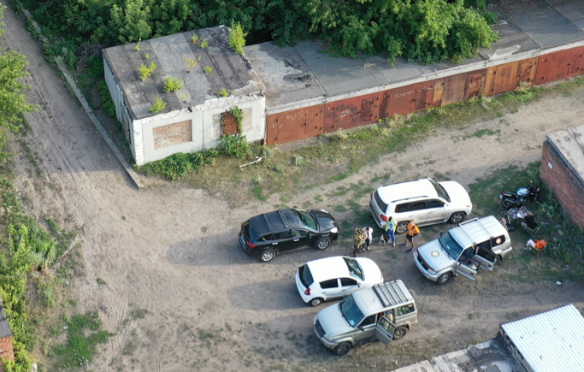
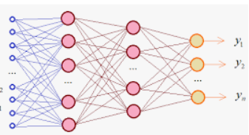
Модель Классификации
В качестве предобученной модели была использована модель EfficientNetB7 после выхода которой были организованы дополнительные полносвязные слои. Весовые коэффициенты слоев предобученной модели не участвовали в процессе обучения.
EfficientNetB7
Модель детекции
В качестве модели была использована модель YOLO v5 с предобученными коэффициентами Yolov5s. В виду специфики тренировочного датасета (малое количество изображений для обучения) перед детекцией к исходному тренировочному датасету было применено большое количество аугментаций – по 25 к каждому изображению.

Slide 5
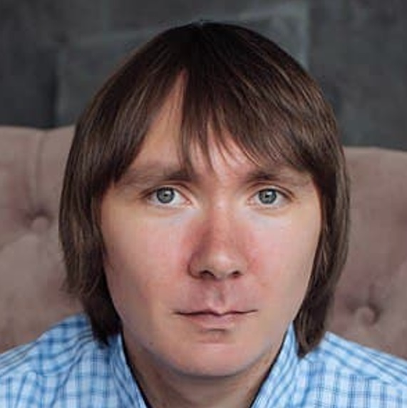
Благодарю за внимание
Александр Леонтьев
89313618608
Leontev.Aleksandr.n@gmail.com

